Slide 1
9장. 직렬 통신 - 온습도 조도 센 서 다루기

Slide 2
강의 목표
라즈베리파이로 장치들과 직렬통신하는 방법을 이해한다.
i2c 직렬통신을 이해하고 온습도 센서로부터 입력 받는 방법을 안다.
spi 직렬통신을 이해하고 조도 센서로부터 입력받는 방법을 안다.

Slide 3
들어가기 전에
이 장에서 실습할 회로
  8장의 회로에 추가하여 실험 회로를 구성하기 권함
예제와 실습은 myenv 가상 환경에서 실행
  파이썬 코드 실행 전 반드시 가상 환경 활성화
예제 파이썬 코드는 ch09 디렉터리에 저장하고 실행
pi@pi:~ $ source myenv/bin/activate
(myenv) pi@pi:~ $
(myenv) pi@pi:~ $ mkdir ch09
(myenv) pi@pi:~ $ cd ch09
(myenv) pi@pi:~/ch09 $

Slide 4
9.1 컴퓨터와 장치 사이의 통신

Slide 5
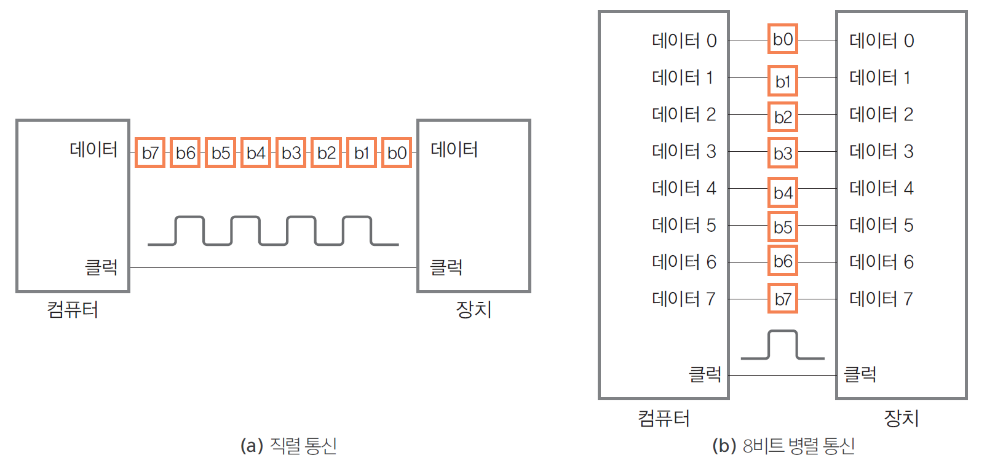
직렬 통신과 병렬 통신
컴퓨터와 장치 사이의 통신 방법
  한 번에 전송되는 데이터의 크기에 따라 직렬 통신과 병렬 통신
  통신 연결 - 클럭 선과 데이터 선
직렬 통신(Serial Communication)
  기본 구조 - 1개의 클럭선과 1개의 데이터 선
  1 클럭에 1비트씩 순차적으로 데이터 전송
병렬통신(Parallel Communication)
  기본 구조 - 1개의 클럭 선과 여러 개의 데이터 선
  1 클럭에 1 바이트 이상 동시 전송

Slide 6
직렬 통신과 병렬 통신의 장단점
전송 속도
  병렬 통신이 데이터 전송 속도 몇 배~수십 배 빠름
하드웨어 비용
  병렬 통신의 하드웨어 비용이 큼
    직렬 통신은 한 두 라인의 연결로 통신 가능 - 적은 비용, 구현 용이
신호 간섭과 거리
  병렬 통신은 긴 거리의 통신에 적합하지 않음
    여러 개의 데이터 선들로 인해 외부의 간섭 신호(noise)에 취약
  직렬 전송은 긴 거리에 적합
통신량
  병렬 통신은 하드 디스크나 프린터 등의 연결에 적합
    입출력 데이터 량이 많고 컴퓨터와 가까운 거리
  직렬 통신은 마우스, 키보드, 각종 센서, 모뎀 등의 장치 연결에 적합
    컴퓨터와 통신량이 적은 기기

Slide 7
I²C와 SPI 직렬 통신
임베디드 컴퓨터와 주변 장치 사이 대표적 직렬 통신 기술
  I²C 직렬 통신
  SPI 직렬 통신

Slide 8
9.2 I²C 직렬 통신

Slide 9
I²C 직렬 통신
I²C(Inter Integrated Circuit) 직렬 통신
  CPU와 주변 칩셋들 간의 간단한 연결이 목적
  빠른 속도를 제공하지는 않지만,
  간단하고 저렴하게 주변 칩셋들과 연결
  다양한 임베디드 기기에서 사용
특징
  1개의 Master 장치에 여러 개의 Slave 장치 연결
    Master - 통신을 주도하는 장치, CPU나 마이크로컨트롤러. 라즈베리파이
    Slave - Master의 지시에 따라 움직이는 수동적인 주변 장치
    데이터 선 1개, 클럭 선 1개로 직렬 통신
    연결되는 Slave 장치들은 모두 2개의 선 공유
    1개의 Master에 연결 가능한 Slave 장치 개수는 최대 128개
  반이중(Half-duplex)통신
    1개의 데이터 선, 한쪽이 송신할 때 다른 쪽은 수신. 다시 반대로 송수신
  저속 통신
  시스템 동작 중, 장치 추가 제거 가능

Slide 10
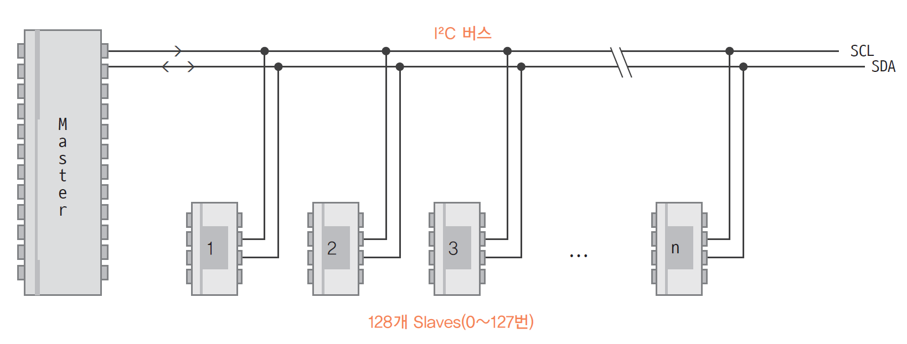
I²C 직렬 통신 구조
구성 방식
  하나의 Master 장치와 여러 Slave 장치로 구성, 이들은 모두 SDA와 SCL의 2개 라인 공유
  SDA(Serial Data) - Master와 Slave가 데이터를 주고받는 통신선. 양방향(in-out)
  SCL(Serial Clock) - 클럭 신호가 지나가는 통신선
통신 과정
  Master 장치
    SCL 선에 클럭 신호 출력
    SDA 선으로 Slave에게 데이터를 전송하거나 Slave가 출력한 데이터 수신
  Slave 장치
    SCL 클럭 신호에 맞추어 SDA에서 데이터를 송신하거나 SDA 핀으로 데이터 수신

Slide 11
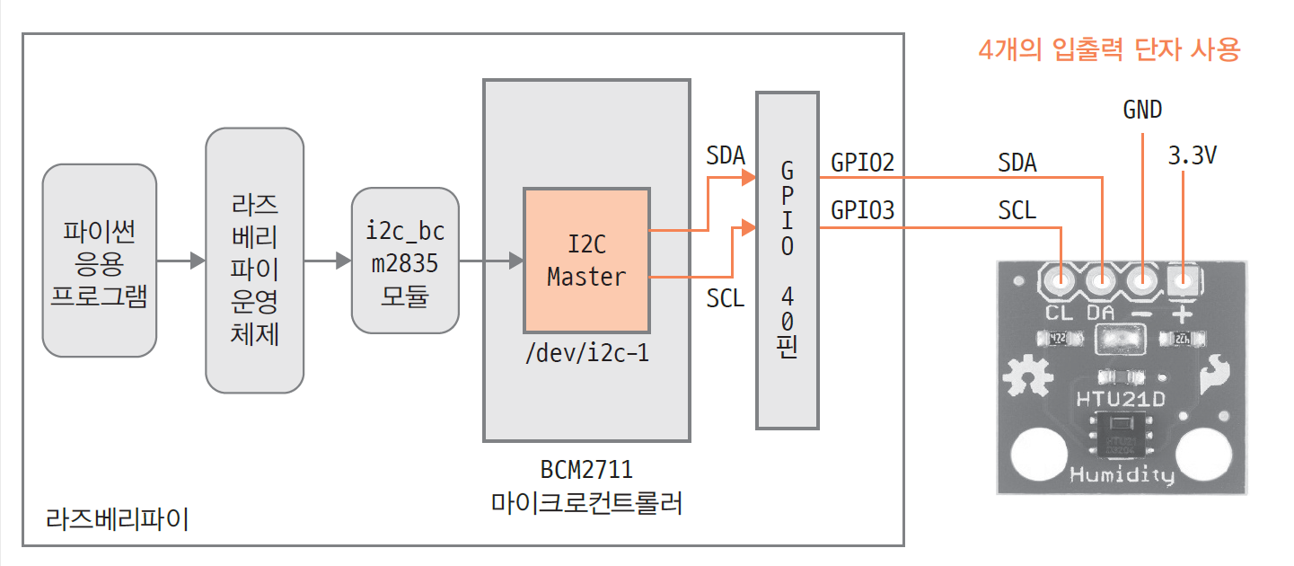
라즈베리파이에서 I²C 직렬 통신
라즈베리파이 본체에 I²C Master 장치 내장
  GPIO2 핀 - 데이터 선
  GPIO3 핀 - 클럭 선
  I²C Master 장치의 이름 /dev/i2c-1
  I²C Master 장치를 구동하는 리눅스 커널 모듈은 i2c_bmc2835
  참고로 (라즈베리파이5에서는 이 커널 모듈 이름이 i2c_brcmstb로 변경됨)
라즈베리파이에서 I²C 통신을 위한 하드웨어와 소프트웨어 구성 - 온습도 센서 연결 사례

Slide 12
I²C 활성화
I²C 활성화
  라즈베리파이가 I²C 통신을 할 수 있도록 운영체제 설정 과정
    i2c_bcm2835 커널 모듈을 라즈베리파이 운영체제에 추가
  $ sudo raspi-config
    3 Interface option 선택 → I5 I2C 선택 → enable
I²C 활성화 확인
  $ lsmod 명령(l은 영어 엘, list modules의 약자)
    현재 시스템에 설치된 모듈 목록 출력
      리눅스는 커널 기능을 모듈로 분할 구성
      리눅스는 필요한 따라 커널 모듈을 추가하여 사용할 수 있음

Slide 13
I²C 활성화 전후
  $ lsmod | grep i2c
  현재 리눅스 시스템에 설치된 i2c와 관련된 모든 모듈 출력
  $ ls –l /dev/i2c*
  현재 라즈베리파이 컴퓨터의 i2c 장치 확인
pi@pi:~ $ lsmod | grep i2c
i2c_dev 16384 0
i2c_brcmstb 12288 0
pi@pi:~ $
pi@pi:~ $ lsmod | grep i2c
i2c_bcm2835 16384 0
i2c_dev 16384 0
i2c_brcmstb 12288 0
pi@pi:~ $
I²C
활성화 후
i2c 버스 번호 1
pi@pi:~ $ ls -l /dev/i2c*
crw-rw---- 1 root i2c 89, 20 Mar 6 14:42 /dev/i2c-20
crw-rw---- 1 root i2c 89, 21 Mar 6 14:42 /dev/i2c-21
pi@pi:~ $
pi@pi:~ $ ls -l /dev/i2c*
crw-rw---- 1 root i2c 89, 1 Mar 6 14:32 /dev/i2c-1
crw-rw---- 1 root i2c 89, 20 Mar 6 14:32 /dev/i2c-20
crw-rw---- 1 root i2c 89, 21 Mar 6 14:32 /dev/i2c-21
pi@pi:~ $
I²C
활성화 후

Slide 14
I²C 버스에 연결된 Slave 장치 확인
i2c 유틸리티 프로그램 설치
  $ sudo apt-get install i2c-tools
i2c 버스에 연결된 Slave 장치 확인
  $ sudo i2cdetect –y 1
    1번 i2c 버스에 대해, 라즈베리파이의 i2c master에 연결된 127개의 Slave를 찾아 정보 출력
    현재 연결된 i²c 장치가 없기 때문에 아무것도 출력되지 않음
    아직 브레드보드에 아무 장치가 구성되지 않았기 때문
pi@pi:~ $ sudo i2cdetect -y 1
0 1 2 3 4 5 6 7 8 9 a b c d e f
00: -- -- -- -- -- -- -- -- -- -- -- -- --
10: -- -- -- -- -- -- -- -- -- -- -- -- -- -- -- --
20: -- -- -- -- -- -- -- -- -- -- -- -- -- -- -- --
30: -- -- -- -- -- -- -- -- -- -- -- -- -- -- -- --
40: -- -- -- -- -- -- -- -- -- -- -- -- -- -- -- --
50: -- -- -- -- -- -- -- -- -- -- -- -- -- -- -- --
60: -- -- -- -- -- -- -- -- -- -- -- -- -- -- -- --
70: -- -- -- -- -- -- -- --
pi@pi:~ $

Slide 15
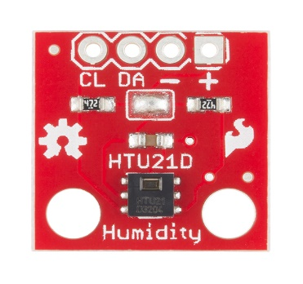
I²C 직렬 통신을 이용한 온습도 센서 활용
HTU21D
  온/습도 측정 센서
  i²c 통신을 지원하는 Slave 장치
    Slave 장치 번호 : 0x40(장치마다 고유한 Slave 번호 있음)
실습 내용
  라즈베리파이에 온습도 센서를 연결하여 라즈베리파이 주변의 온습도 체크
부품 및 GPIO 핀
  HTU21D 1개
    CL 핀 - 클럭 수신
    DA 핀 - 1비트 직렬 데이터 송수신
    - 핀 - GND 신호 연결
    + 핀 - 3.3V의 전원 공급
  GPIO2 - HTU21D 센서의 DA 핀에 연결
  GPIO3 - HTU21D 센서의 CL 핀에 연결
4개의 입출력 단자 사용
+에 3.3V 연결

Slide 16
회로 구성
5V가 아님에 주의
3.3V
SCL핀
(GPIO3)
GND
SDA핀
(GPIO2)

Slide 17
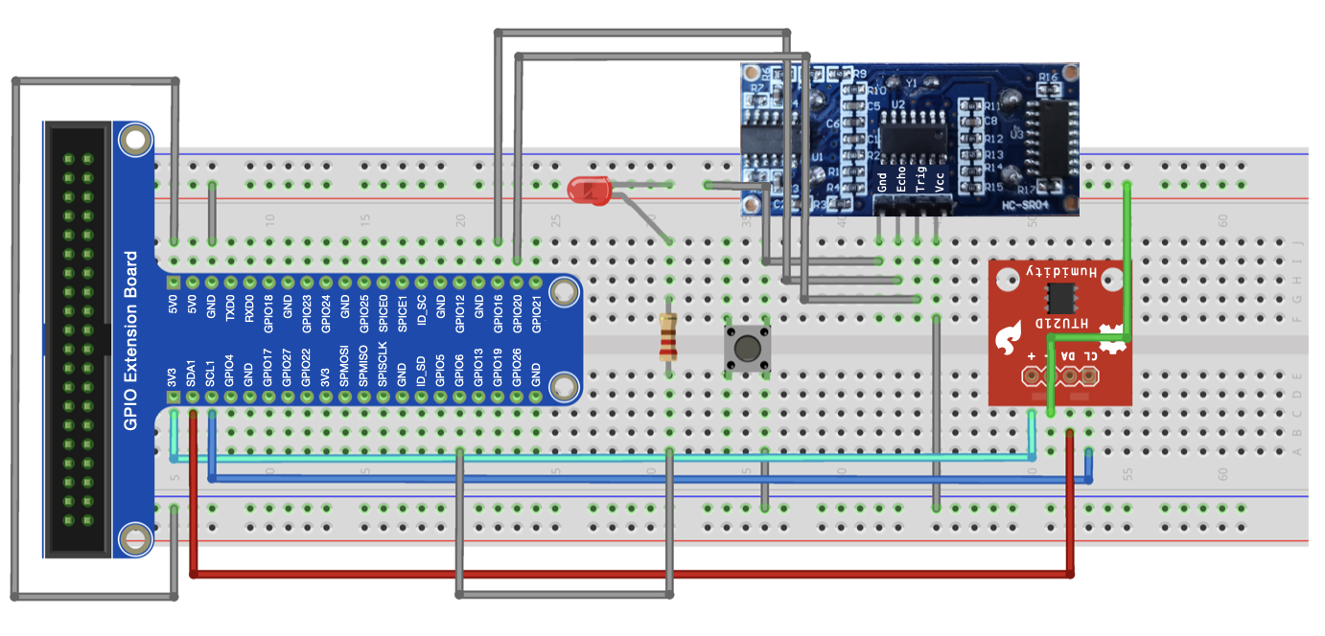
GPIO와 HTU21D 센서의 연결 회로도

Slide 18
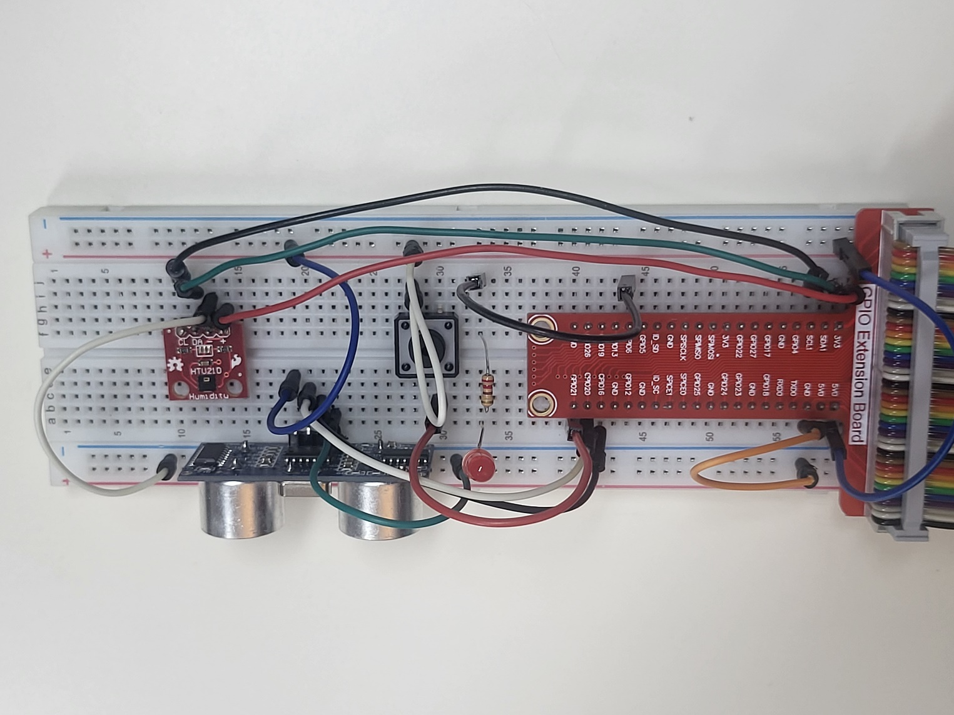
구성된 회로 사진

Slide 19
회로 구성 검사
구성된 회로 검사
  $ i2cdetect –y 1 // 숫자 1 -> 1번 i2c 버스
    1번 i2c 버스에 연결된 모든 slave 장치를 찾아 출력
    0x40번 번호를 가진 I²C slave 장치 발견 – HTU21D 센서임
pi@pi:~ $ i2cdetect -y 1
0 1 2 3 4 5 6 7 8 9 a b c d e f
00: -- -- -- -- -- -- -- -- -- -- -- -- --
10: -- -- -- -- -- -- -- -- -- -- -- -- -- -- -- --
20: -- -- -- -- -- -- -- -- -- -- -- -- -- -- -- --
30: -- -- -- -- -- -- -- -- -- -- -- -- -- -- -- --
40: 40 -- -- -- -- -- -- -- -- -- -- -- -- -- -- --
50: -- -- -- -- -- -- -- -- -- -- -- -- -- -- -- --
60: -- -- -- -- -- -- -- -- -- -- -- -- -- -- -- --
70: -- -- -- -- -- -- -- --
pi@pi:~ $

Slide 20
HTU21D 제어를 위한 I²C 라이브러리 설치
파이썬용 I²C 라이브러리
  adafruit-circuitpython-htu21d 파이썬 라이브러리 사용
    https://learn.adafruit.com/adafruit-htu21d-f-temperature-humidity-sensor/python-circuitpython
  라이브러리 설치
    pi@pi:~ $ source myenv/bin/activate
    (myenv) pi@pi:~ $ pip install adafruit-circuitpython-htu21d
    adafruit-circuitpython-htu21d 설치 시 busio가 함께 설치됨
    만일을 위해, busio 모듈 설치(대부분의 경우 필요없음)
    (myenv) pi@pi:~ $ pip install busio

Slide 21
예제 9-1 HTU21D 온습도 센서를 이용한 온습도 측정
HTU21D 온습도 센서를 이용하여 온도와 습도를 측정하고 1초 단위로 출력하는 프로그램을 작성하라.
9-1.py
import time
import RPi.GPIO as GPIO
from adafruit_htu21d import HTU21D
import busio
def getTemperature(sensor) : # 센서로부터 온도 값 수신 함수
return float(sensor.temperature) # HTU21D 장치로부터 온도 값 읽기
def getHumidity(sensor) : # 센서로부터 습도 값 수신 함수
return float(sensor.relative_humidity) # HTU21D 장치로부터 습도 값 읽기
GPIO.setmode(GPIO.BCM)
GPIO.setwarnings(False)
sda = 2 # GPIO2 핀. sda 이름이 붙여진 핀
scl = 3 # GPIO3 핀. scl 이름이 붙여진 핀
i2c = busio.I2C(scl, sda) # I2C 버스 통신을 실행하는 객체 생성
sensor = HTU21D(i2c) # I2C 버스에서 HTU21D 장치를 제어하는 객체 리턴
while True :
print("현재 온도는 %4.1d" % getTemperature(sensor))
print("현재 습도는 %4.1d %%" % getHumidity(sensor))
time.sleep(1) # 1초동안 잠자기
(myenv) pi@pi:~/ch9 $ python 9-1.py
현재 온도는 24
현재 습도는 12 %
현재 온도는 25
현재 습도는 14 %
현재 온도는 26
현재 습도는 18 %
현재 온도는 27
현재 습도는 21 %
현재 온도는 27
현재 습도는 23 %
센서에 입김을 불면 온도와 습도 상승

Slide 22
예제 9-2 (응용) 온도가 25도 이상되면 LED 켜기
HTU21D 온습도 센서가 장착된 브레드보드에 LED를 하나 연결하고, 온도가 25도 이상인 경우 LED에 불이 켜지도록 회로를 구성하고 파이썬 프로그램을 작성하라.
9-2.py
while True :
cur_temp = getTemperature(sensor)
if prev_temp < THRESHOLD and cur_temp >= THRESHOLD:
led_on_off(led, 1) # LED에 불 켜기
elif prev_temp >= THRESHOLD and cur_temp < THRESHOLD:
led_on_off(led, 0) # LED에 불 끄기
else: # 동일한 상태인 경우
pass # 이전 상태 그대로 둠
print("현재 온도는 %4.1d" % cur_temp)
prev_temp = cur_temp # 현재 온도는 이전 온도가 됨
time.sleep(1) # 1초 간격으로 실행
import time
import RPi.GPIO as GPIO
from adafruit_htu21d import HTU21D
import busio
# pin에 연결된 LED에 value(0/1) 값을 출력하여
# LED를 켜거나 끄는 함수
def led_on_off(pin, value):
GPIO.output(pin, value)
# 센서로부터 온도 값을 수신하여 리턴하는 함수
def getTemperature(sensor) :
return float(sensor.temperature)
GPIO.setmode(GPIO.BCM)
GPIO.setwarnings(False)
led = 6 # GPIO6 핀
GPIO.setup(led, GPIO.OUT) # GPIO6 핀을 출력으로 지정
sda = 2 # GPIO2 핀. sda 이름이 붙여진 핀
scl = 3 # GPIO3 핀. scl 이름이 붙여진 핀
i2c = busio.I2C(scl, sda) # I2C 버스 통신을 실행하는 객체 생성
sensor = HTU21D(i2c) # I2C 버스에서 HTU21D 장치를 제어하는 객체 리턴
THRESHOLD = 25 # 체크할 온도
prev_temp = 0 # 0으로 초기화
(myenv) pi@pi:~/ch9 $ python 9-2.py
현재 온도는 23
현재 온도는 23
현재 온도는 23
현재 온도는 24
현재 온도는 24
현재 온도는 24
현재 온도는 25
현재 온도는 25
현재 온도는 24
현재 온도는 24
현재 온도는 23
센서에 입김을 불어
온도와 습도 상승 - LED 켜짐
온도가 떨어지고 - LED 꺼짐

Slide 23
9.3 SPI 직렬 통신

Slide 24
SPI 직렬 통신
SPI(Serial Peripheral Interface) 직렬 통신
  MCU(Microcomputer Unit)와 주변 칩셋들 간 직렬 통신
  I²C와 마찬가지로 클럭 신호에 맞추어 1번에 1비트씩 데이터 전송
특징
  1개의 Master 장치에 여러 개의 Slave 장치 연결
    통신을 주도하는 것은 Master
    Slave 장치는 Master의 지시에 따라 작동
  최소 4개 라인 사용
    Master와 Slave 사이에 동시 양방향 통신을 위해 데이터 라인이 2개
  전이중(full-duplex) 통신 지원
    Master와 Slave 사이에 동시에 양방향 통신 가능
  I²C보다 고속 통신
    전형적인 속도 50Mbps

Slide 25
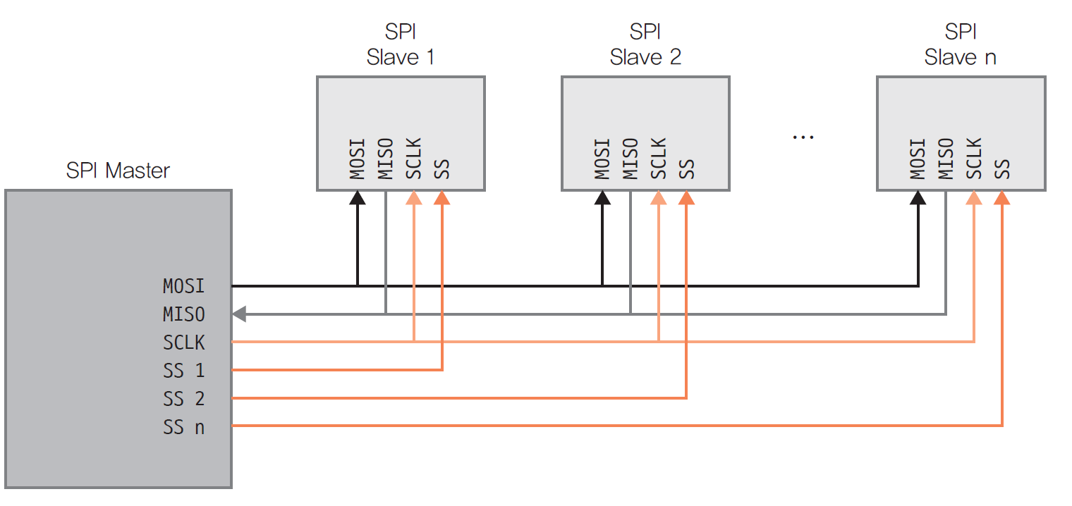
SPI 직렬 통신 구성
구성
  1 개의 클럭 선
    SCLK(Serial Clock) : Master가 발생시키는 클럭
  2개의 데이터 라인(모든 Slaver들에 의해 공유)
    MOSI(Master Output Slave In) : Master -> Slaver
    MISO(Master In Slave Out) : Slave -> Master
  n 개의 Slave 선택 선
    Master에는 n개의 Slave 선택선이 있고, Master는 이 선으로 통신하고자하는 Slave 선택
    SSi(Slave Select i) : i번째 Slave 선택(Low 선택, High 비선택). 단방향(out)
    SSi 선은 Slave 당 한 개씩 Master와 연결

Slide 26
SPI 직렬 통신 과정
통신 과정
  Master는 끊임없이 Slave로 SCLK 라인으로 클럭 전송
  Master는 통신하고자 하는 Slave를 선택하기 위해 SSi 선들 중 한 개에 신호를 내보냄
  Master가 선택한 Slave에게 데이터를 보낼 때 MOSI 선 이용
  Master가 선택한 Slave로부터 데이터를 받을 때 MISO 선 이용
  한 번에 1비트씩 송수신
  MOSI와 MISO 선을 동시에 이용하여 양방향 전송 가능

Slide 27
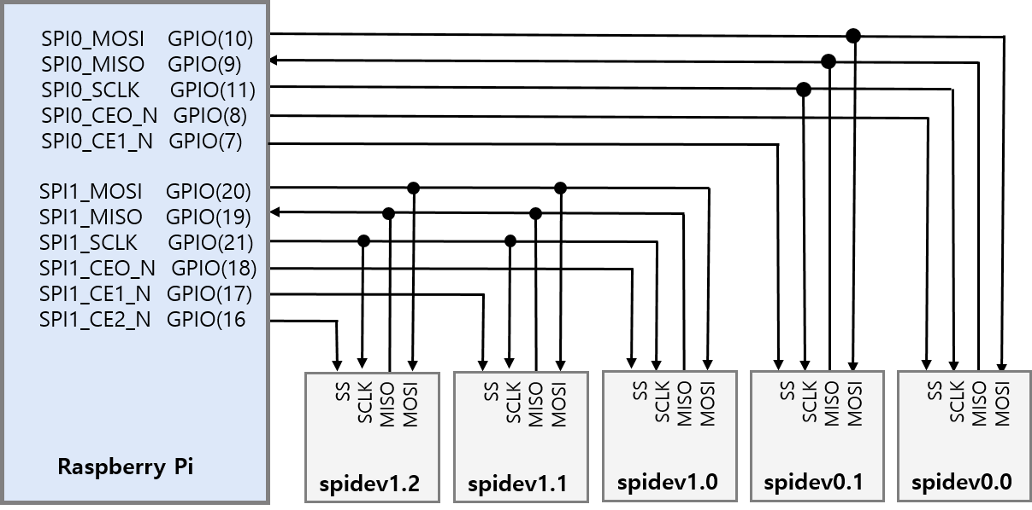
라즈베리파이에 내장된 2개의 SPI Master
  라즈베리파이에 2개의 SPI Master 장치(Master0, Master1) 내장
    Master0에는 2개의 Slave 연결 가능
    Master1에는 3개의 Slave 연결 가능
첫 번째
SPI Master0
두 번째
SPI Master1
* SPI_CE0는 SPI_SS0와 같은 의미

Slide 28
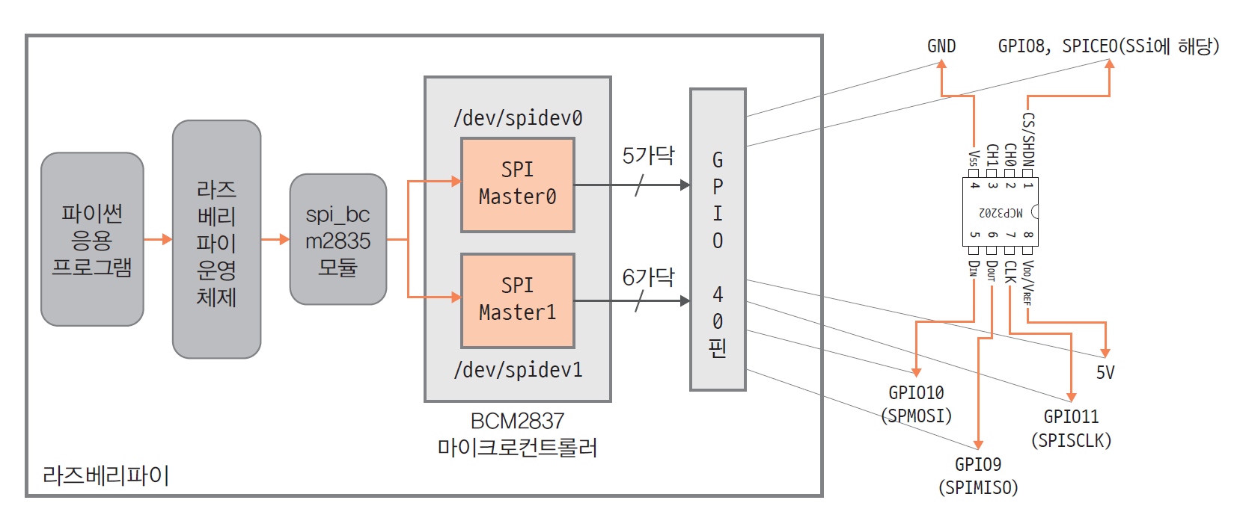

SPI 통신을 위한 하드웨어와 소프트웨어 구성
라즈베리파이의 SPI Matster0에 MCP3202 칩의 연결 사례

Slide 29
SPI 활성화
SPI 활성화
  라즈베리파이가 SPI 통신을 할 수 있도록 설정하는 과정
  $ sudo raspi-config
    3 Interface option 선택 → I4 SPI 선택 → enable
    SPI Master0을 활용하는 SPI 통신만 활성화됨
SPI 활성화 확인
  $ lsmod 명령(l은 영어 엘, list modules의 약자)
    기본 모듈(spi_bcm2835) 외 spi_dw, spi_dw_mmio 등 여러 커널 모듈이 함께 적재됨

Slide 30
SPI 활성화 전후
  $ lsmod | grep spi
  현재 리눅스 시스템에 설치된 spi와 관련된 모든 모듈 출력
  $ ls –l /dev/spi*
  현재 라즈베리파이의 i2c 장치 확인
pi@pi:~ $ lsmod | grep spi
spidev 20480 0
spi_bcm2835 49152 0
pi@pi:~ $
pi@pi:~ $ lsmod | grep spi
spi_dw_mmio 49152 0
spi_dw 49152 1
spidev 49152 0
spi_bcm2835 49152 0
pi@pi:~ $
SPI
활성화 후
pi@pi:~ $ ls -l /dev/spi*
crw-rw---- 1 root spi 153, 0 Mar 6 12:19 /dev/spidev10.0
pi@pi:~ $
pi@pi:~ $ ls -l /dev/spi*
crw-rw---- 1 root spi 153, 1 Mar 6 13:27 /dev/spidev0.0
crw-rw---- 1 root spi 153, 2 Mar 6 13:27 /dev/spidev0.1
crw-rw---- 1 root spi 153, 0 Mar 6 12:19 /dev/spidev10.0
pi@pi:~ $
SPI
활성화 후

Slide 31
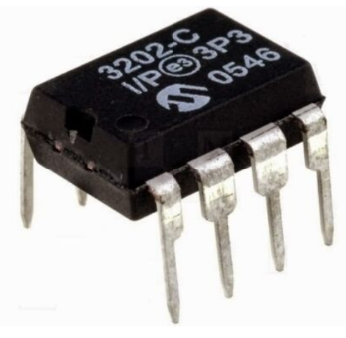
MCP3202와 조도 센서를 사용한 조도 측정
MCP3202
  Analog to Digital 변환기
    아날로그 조도 값을 디지털 값으로 바꾸기 위해
    SPI 통신 지원
    ss0, ss1 지원
실습내용
  라즈베리파이에 MCP3202 조도 센서를 연결하여 조도 값을 읽는 회로와 프로그램 작성
    MCP3202는 아날로그 형식의 조도 신호를 받아 디지털로 변환한 후 0~4095사이의 정수 값 출력

Slide 32
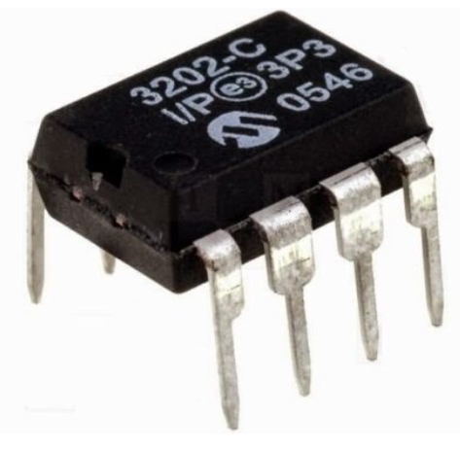

조도 측정에 사용되는 부품들
부품
  조도 센서 1개(+, - 없음)
  SPI 통신이 가능한 ADC - MCP3202 칩 1개
  저항 1개 220옴
  GPIO10 – SPI0_MOSI 신호
  GPIO9 – SPI0_MISO 신호
  GPIO11 – SPI0_SCLK 신호
  GPIO12 – MCP3202 칩의 CS 핀에 연결
홈 : 핀 번호의 기준
2개의 조도 센서
연결 가능한 채널
MCP3202 ADC 칩
조도 센서
220옴 저항
MCP3202 ADC 칩

Slide 33
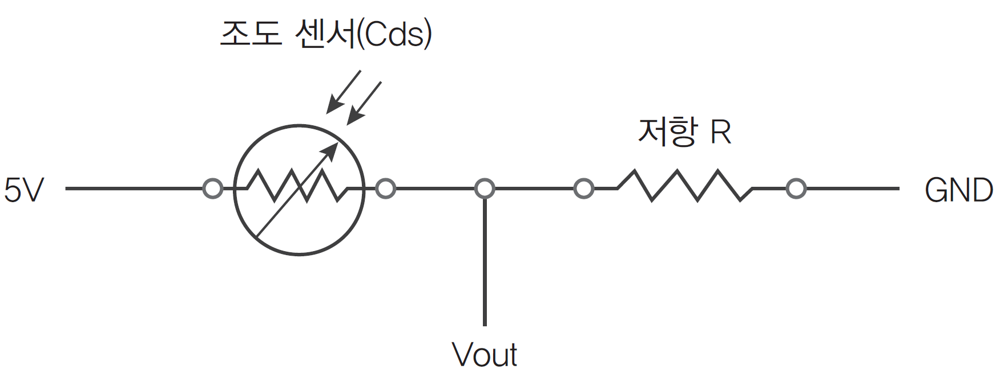
조도 센서로부터 광량을 측정하는 원리
조도 센서와 조도 측정
  조도 센서는 일종의 가변 저항
  주변에 빛이 많으면 저항 값 감소, 어두우면 저항 값 증가
  조도 센서의 저항값이 Cds라면, Vout = 5xR/(Cds+R)
    Vout을 측정하면 Cds를 계산 가능
    광량 계산
      조도센서 제조업체에서 Cds 저항 값에 따른 광량을 표시한 데이터시트를 통해 알 수 있음
    Vout은 아날로그 값, 디지털 회로에서 Vout 값을 알기 위해 Vout을 디지털로 바꾸는 ADC 장치 필요(MCP3202)

Slide 34
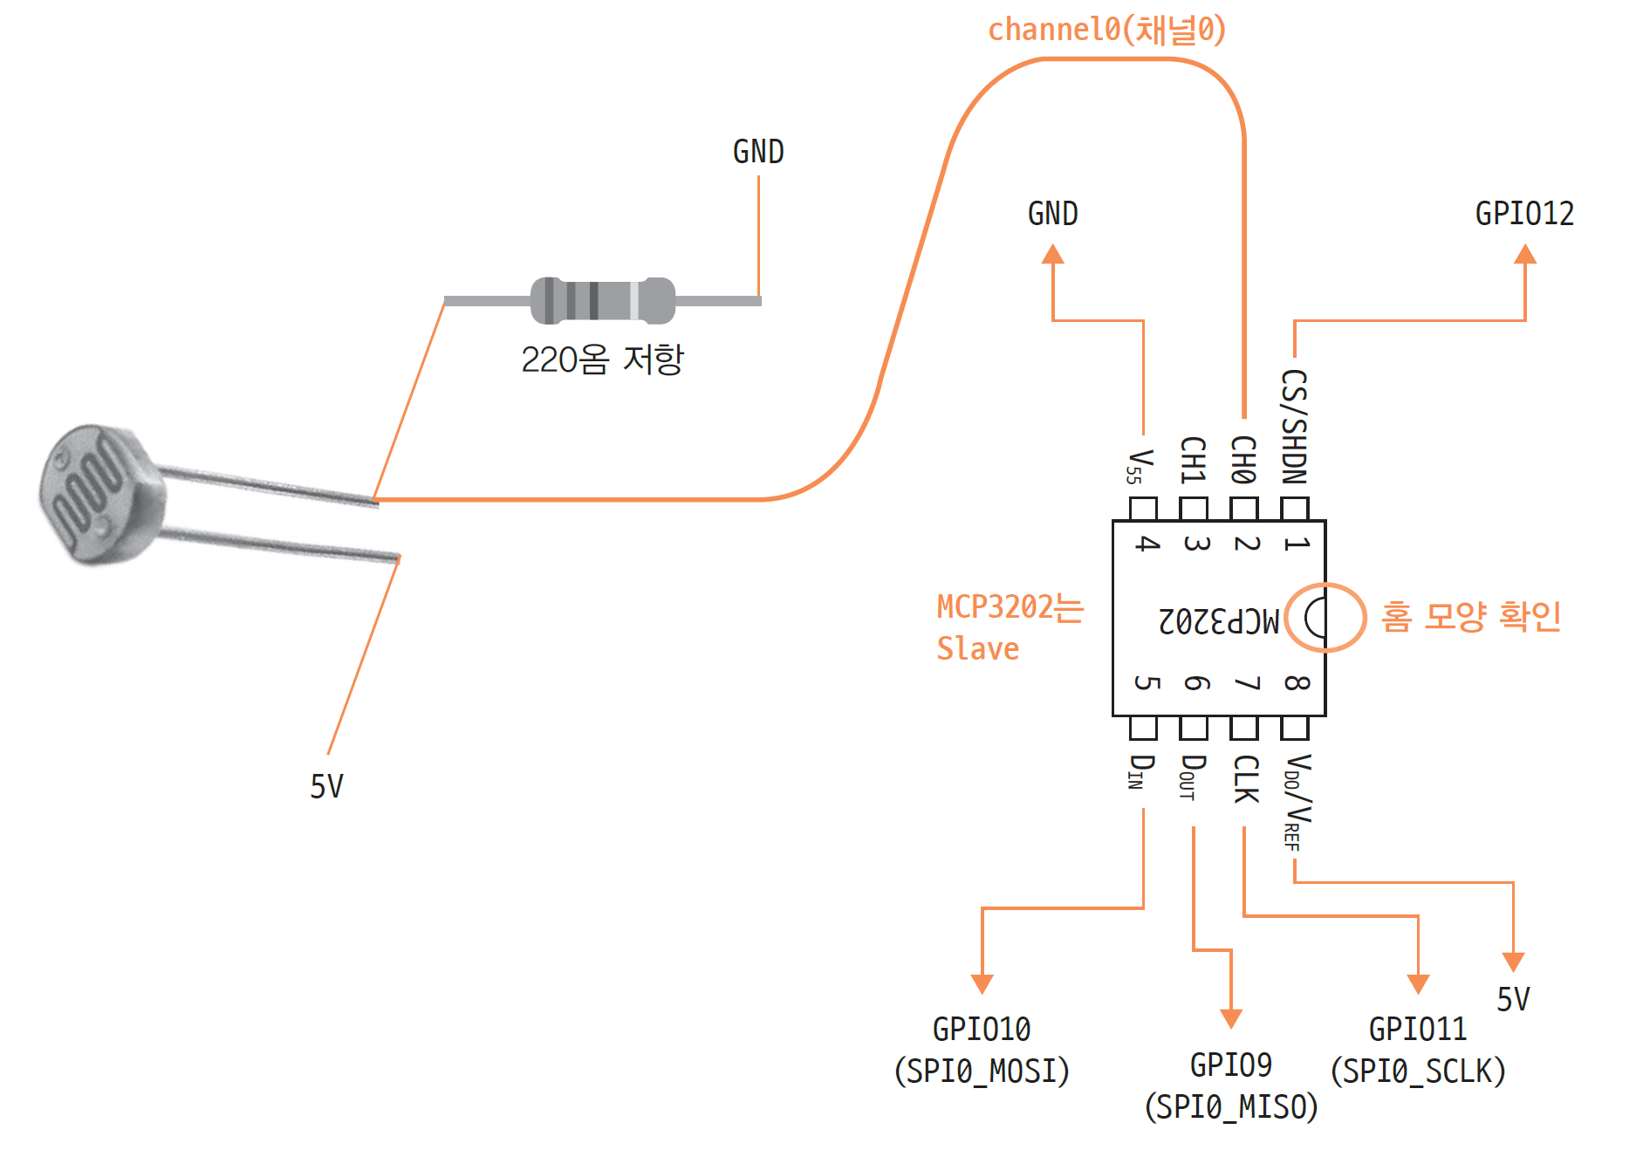
회로 구성

Slide 35
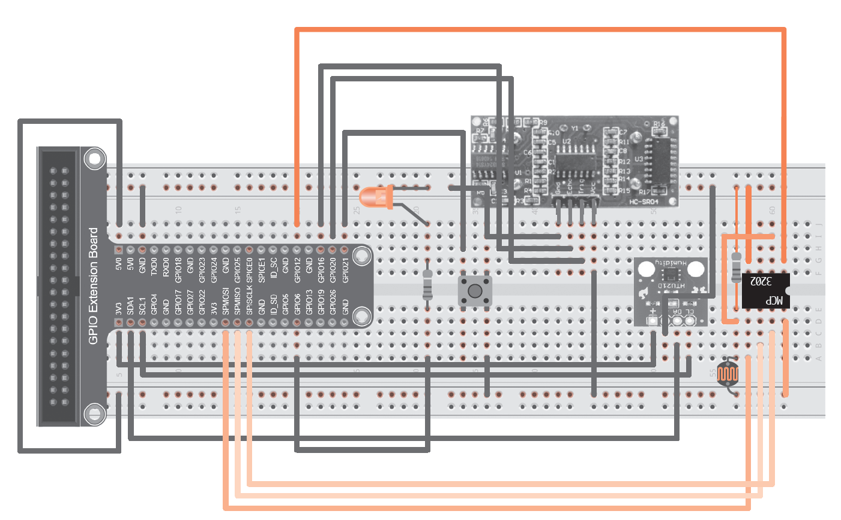
회로도

Slide 36
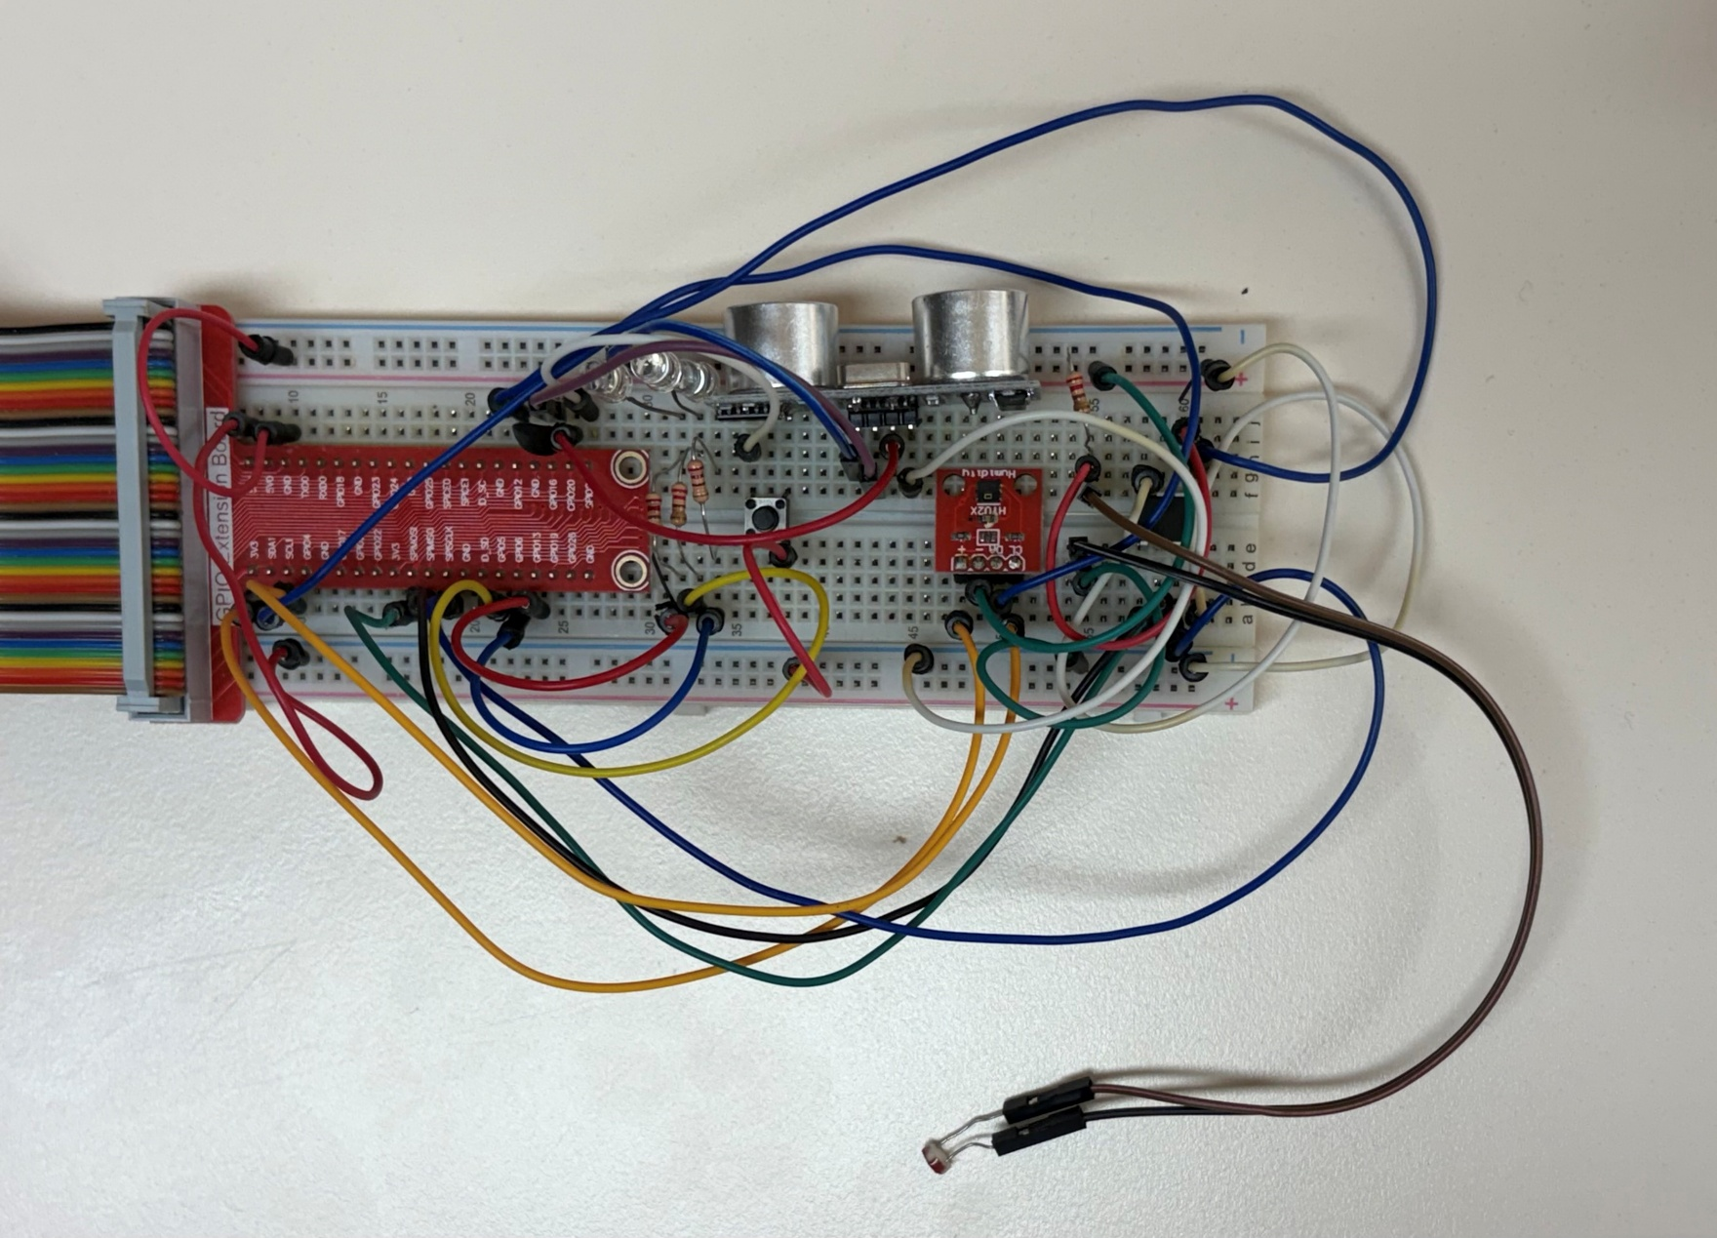
구성된 회로 사진

Slide 37
MCP3202 제어
MCP3202를 제어하는SPI 라이브러리 사용
Adafruit의 adafruit-circuitpython-mcp3xxx 파이썬 패키지 설치
    pi@pi:~ $ source myenv/bin/activate
    (myenv) pi@pi:~ $ pip install adafruit-circuitpython-mcp3xxx
MCP3202로부터 디지털 값 읽기
  임포트 문 필요
    import adafruit_mcp3xxx.mcp3008 as MCP
    from adafruit_mcp3xxx.analog_in import AnalogIn
    import board
  SPI 버스 객체 생성
    spi = busio.SPI(clock=board.SCK, MOSI=board.MOSI, MISO=board.MISO)
    clock은 GPIO11, MOSI는 GPIO10, MISO는 GPIO9
  조도(광량) 읽기(예제 9-3의 22번 라인)
    light = mcp_chan0.value //16
    조도센서가 연결된 MCP3202의 채널 0번(CH0)에서 밝기 정보 읽기
    light의 범위는 0~4095사이(MCP3202가 12비트 밝기 표현)
      이 정수를 절대 광량(Lux) 아님. 이 정수를 제조사의 데이터시트를 참조하면 실제 광량 정보를 알 수 있음
      이 정수가 클수록 빛 양이 많음

Slide 38
예제 9-3 조도 센서를 활용한 조도 측정
조도 센서를 활용하여 1초 단위로 조도를 측정하여 출력하는
프로그램을 작성하라.
9-3.py
(myenv) pi@pi:~/ch09 $ python 9-3.py
*** 조도 센서로부터 조도 값 읽기 시작 ***
밝기: 480
밝기: 544
밝기: 600
밝기: 628
밝기: 596
밝기: 508
밝기: 452
밝기: 508
밝기: 1913
밝기: 1949
밝기: 3703
밝기: 3343
밝기: 3263
밝기: 2874
밝기: 2726
밝기: 2434
밝기: 1973
밝기: 1205
밝기: 1077
밝기: 972
밝기: 676
밝기: 760
밝기: 740
밝기: 656
밝기: 600
^C
사용자에 의해 프로그램이 종료되었습니다.
(myenv) pi@pi:~/ch09 $
import busio
import time
import digitalio
import board
import adafruit_mcp3xxx.mcp3008 as MCP
from adafruit_mcp3xxx.analog_in import AnalogIn
spi = busio.SPI(clock=board.SCK, MISO=board.MISO, MOSI=board.MOSI)
cs = digitalio.DigitalInOut(board.D12) # board.D12는 GPIO 12번 핀을 의미
mcp = MCP.MCP3008(spi, cs) # MCP3202 칩을 제어할 객체 생성
mcp_chan0 = AnalogIn(mcp, MCP.P0) # MCP.P0은 MCP3202의 0번 채널을 뜻함
print("*** 조도 센서로부터 조도 값 읽기 시작 ***")
try:
while True:
# mcp_chan0에는 읽는 밝기 값이 16비트(0-65535) 크기로 저장됨
# MCP3202는 12비트(0~4095)로 밝기를 출력하므로 읽은 값을 16으로 나눔
light = mcp_chan0.value //16
# 12비트 값(0~4095)으로 밝기 출력
print("밝기: ", light)
time.sleep(1)
except KeyboardInterrupt:
print("\n사용자에 의해 프로그램이 종료되었습니다.")
스마트폰 손전등을
켜서 비춘 상태
- 조도 값 상승
이 실행 결과는 럭스(Lux) 단위의 광량이 아니며, 0~4095 사이의 빛의 밝기를 상대적으로 나타내는 값이다.

